Slide 1
基于图像块分组的 加密域可逆信息隐藏
1410548
杨旭东

Slide 2
加密域可逆信息隐藏
即内容所有者在发送前先将原始载体加密,加密后的载体经数据隐藏者获取并嵌入信息后发送给接收者,接收者根据相应密钥进行解密及信息提取. 由于在某些场合下内容所有者并不信任数据隐藏者,即内容所有者担心载体内容被数据隐藏者泄露,因此,需要一种加密域的可逆信息隐藏方案.

Slide 3
现有的加密域可逆信息隐藏方法
1) 加密前不做任何处理,通过简单修改部分密文数据以嵌入信息;
2) 将密文数据压缩以腾出空间容纳额外信息;
3) 加密图像前先进行预处理,预留出空间以便于信息嵌入;
4) 用公钥机制加密载体数据,利用加密技术的同态性嵌入信息.

Slide 4
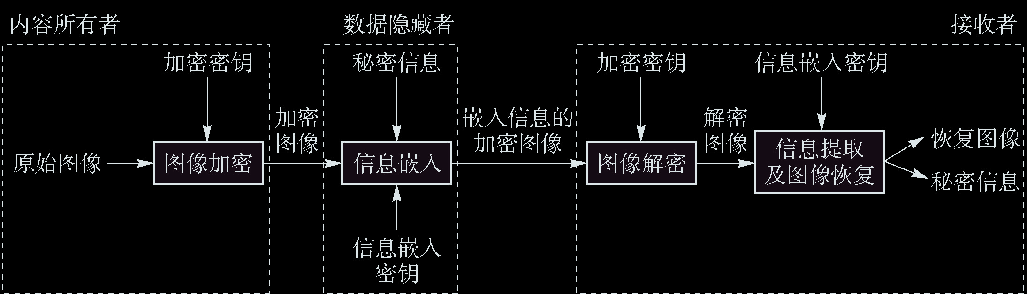
论文原始实现方案

Slide 5



图像加密
原始图像
密钥
加密图像

Slide 6

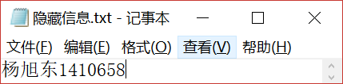
信息嵌入
加密图像
待嵌入信息
嵌入水印的加密图像
Notes:
如何嵌入，具体讲

Slide 7

图像解密
嵌入水印的加密图像
密钥
带水印的解密图像

Slide 8
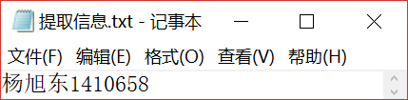
信息提取及图像恢复
还原图像
带水印的解密图像
提取的水印信息

Slide 9
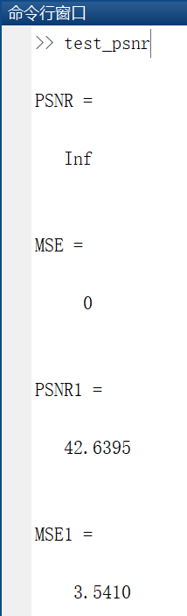
最小均方误差及峰值信噪比
带水印的解密图像
原始图像
还原图像

Slide 10
方案改进
1）原始方案只对灰度图片有效，改进方案增加对彩色图片的支持
2）原始方案在提取图像时需要遍历所有的像素块，改进方案遍历的像素块减少
3）原始方案在信息嵌入时分块大小是确定的，改进方案根据需要嵌入的信息长度动态变化分块大小，以达到嵌入更多信息的目的
4）原始方案在信息嵌入时选择以一种方式改变图像，改进方案以两种方式改变，可将嵌入信息长度每组增加一位
5）原始方案只改变一层像素（不管是灰度还是彩色），改进方案对于彩色图片可以在每一层嵌入不同的信息，增加嵌入信息容量
 | 原始方案 | 改进方案
支持图片类型 | 灰度 | 彩色
图像分块 | 固定 | 可变
提取水印及恢复 | 完全遍历 | 部分遍历
嵌入信息长度 （以256×256图片为例） | 512bit | 最大可达到6144bit （12倍） 一般可达到3072bit （6倍）

Slide 11

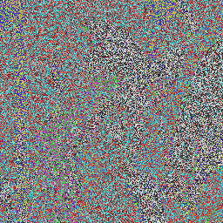
图像加密
原始图像
密钥
加密图像

Slide 12
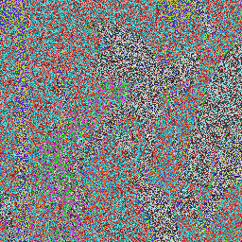
信息嵌入
加密图像
待嵌入信息
嵌入水印的加密图像
Notes:
如何嵌入，具体讲

Slide 13

图像解密
嵌入水印的加密图像
密钥
带水印的解密图像

Slide 14

信息提取及图像恢复
还原图像
带水印的解密图像
提取的水印信息

Slide 15
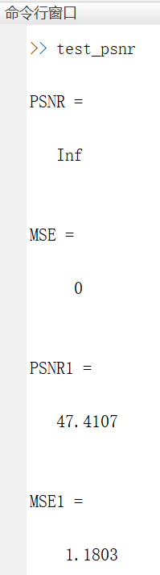
最小均方误差及峰值信噪比
带水印的解密图像
原始图像
还原图像

Slide 16
参考文献
[1] 程航, 王子驰, 张新鹏. 基于图像块分组的加密域可逆信息隐藏[J]. 北京工业大学学报, 2016, 42(5):722-728.

